Slide 1
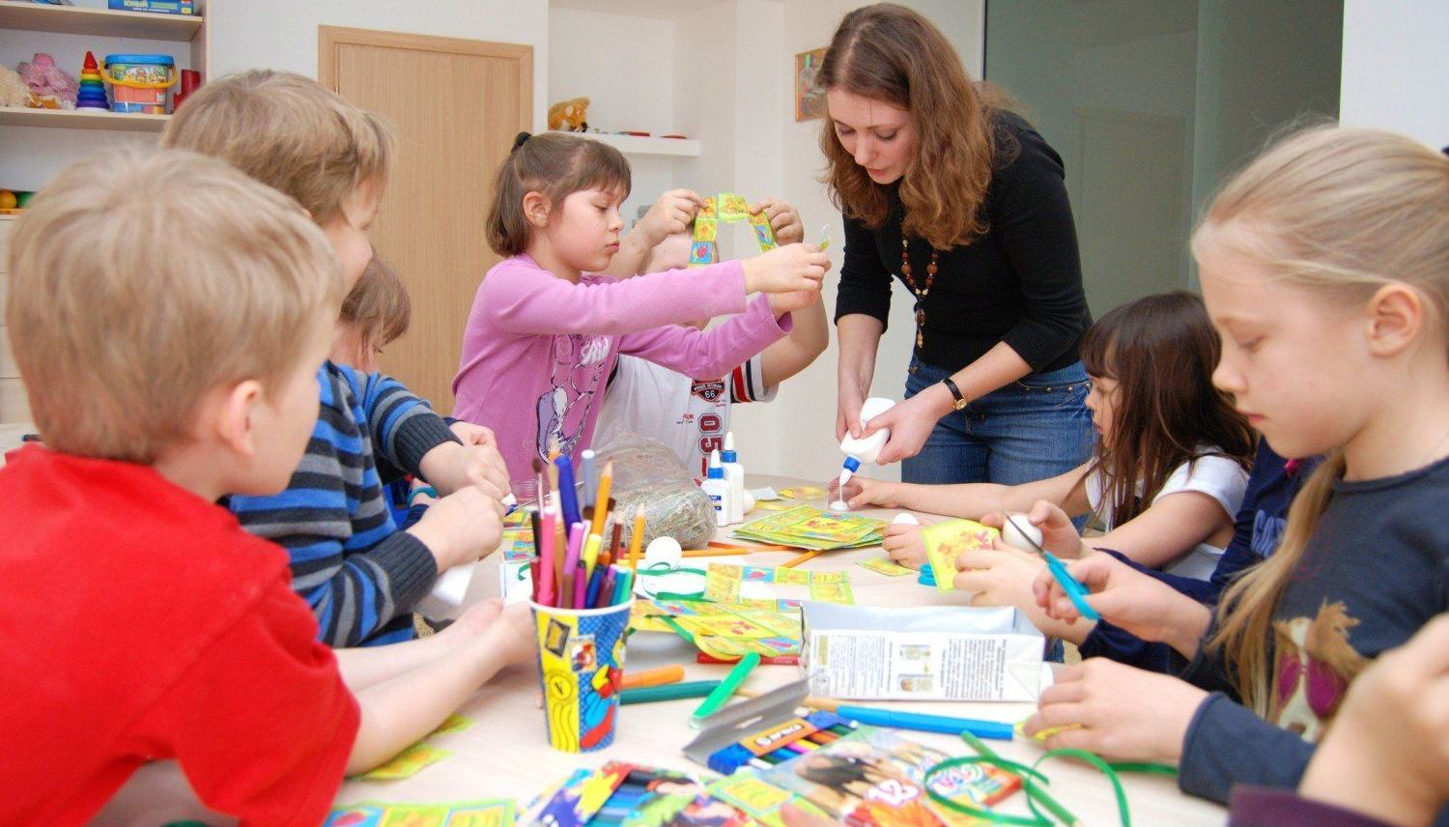
Занятие № 5 «Подготовка и проведение открытого занятия (мероприятия)»
Школа молодого педагога ОГБН ОО «ДТДМ»
Руководитель: Миткалева Л.А.
г. Ульяновск
2023 г.

Slide 2
Открытое занятие - это учебное занятие в рамках образовательной программы, на котором присутствуют приглашённые гости (эксперты).
Учебное занятие – это форма организации образовательного процесса, предполагающая передачу знаний обучающимся по конкретному предмету и усвоение ими учебного материала. Это время, в течение которого обучающиеся под руководством педагога решают образовательные (обучающие), развивающие и воспитательные задачи.
В учебном занятии представлены все элементы образовательного процесса: цели, содержание, средства, методы, организация.
В зависимости от целей занятия можно выделить следующие виды учебных занятий:
— обучающие;
— общеразвивающие;
— воспитательные.

Slide 3
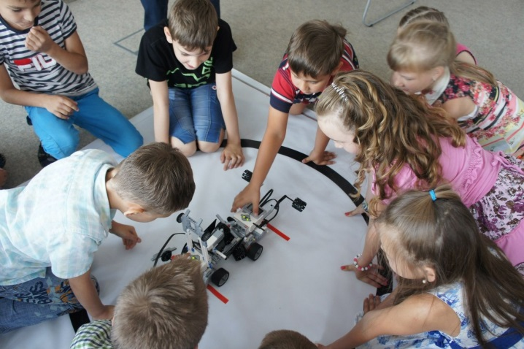
Обучающие занятия
Обучающие занятия преследуют сугубо обучающие цели: обучение и научение обучающихся чему-либо, овладение детьми конкретными знаниями и умениями по преподаваемому предмету.
Это учебные занятия:
— по передаче знаний;
— по осмыслению знаний и их закреплению;
— по закреплению знаний;
— по формированию умений и применения знаний на практике;
— тренировочные учебные занятия (отработка умений и навыков);
— по обобщению и систематизации знаний.

Slide 4
Общеразвивающие занятия
Общеразвивающие занятия ставят цели формирования и развития определенных личностных качеств обучающихся. К таким занятиям можно отнести занятие-диспут, экскурсию, занятие-викторину, различные коллективные творческие дела.

Slide 5
Воспитательные занятия
Воспитательные занятия ставят целью формирование положительного психологического климата в детском коллективе, приобщение обучающихся к нравственным и культурным ценностям.
Например, государственные и народные праздники, конкурсы мастерства и т.д. Эти занятия тоже предполагают обучающие задачи, но отличаются от учебных занятий тем, что научение, как правило, не носит специально организованный характер и совсем не обязательно связано с учебным предметом.
Достаточно часто занятие педагога с детским коллективом трудно отнести к какому-либо одному виду, поскольку в ходе одного занятия большинство педагогов решают как обучающие, так и воспитательные задачи в комплексе.

Slide 6
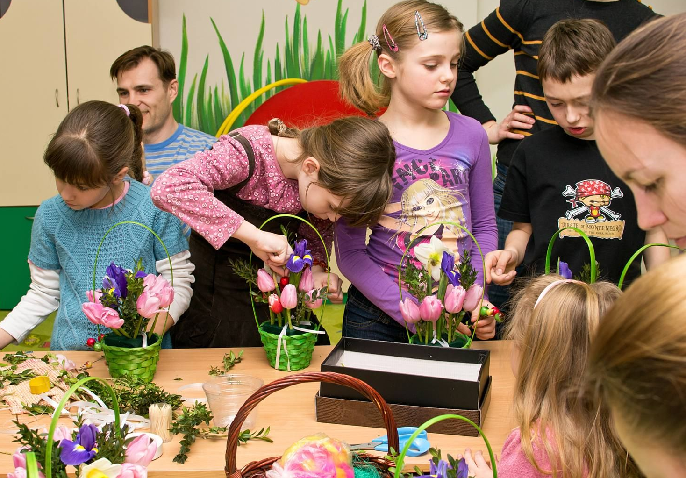
Мастер-класс
Мастер-класс – это эффективная форма передачи знаний и умений, обмена опытом обучения и воспитания, центральным звеном которой является демонстрация оригинальных методов освоения определённого содержания при активной роли всех участников занятия.

Slide 7
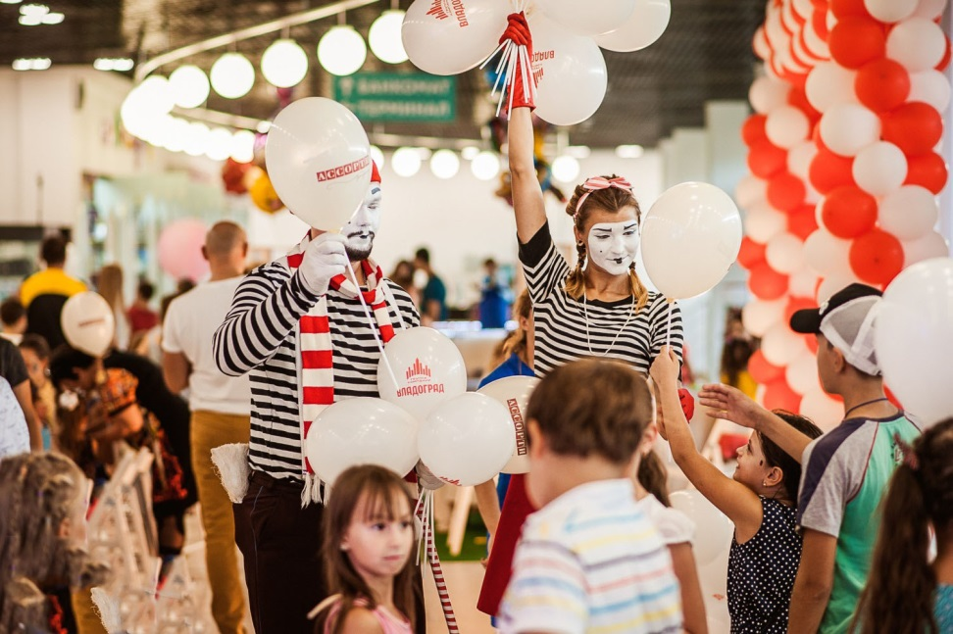
Открытое мероприятие
Открытое мероприятие – форма демонстрации передовых педагогических разработок, способ внедрения их на практике и повышение квалификации педагогов. Важнейшее условие проведения – публичность, посредством которой достигаются вышеперечисленные цели.
Основные виды проведения мероприятий:
- учебно-воспитательные;
- досуговые;
- спортивно-
оздоровительные.

Slide 8
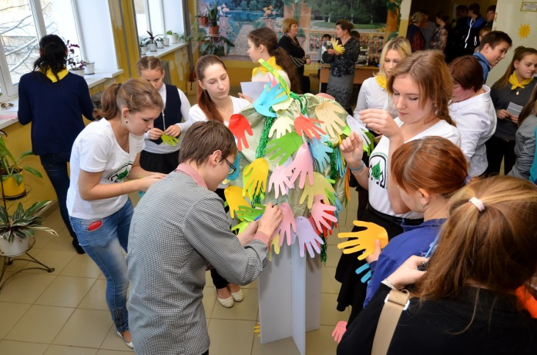
Основные виды проведения мероприятий
Учебно-воспитательные мероприятия направлены на активизацию познавательной деятельности обучающихся, углубление их знаний, расширение кругозора, формирование гражданской позиции.
Досуговые мероприятия позволяют конкретизировать интересы обучающихся, направленные на приобретение определённых навыков и умений, разнообразить образовательный процесс в объединении развлекательными моментами.
Спортивно-оздоровительные мероприятия обеспечивают физическое развитие обучающихся, способствуют улучшению и поддержанию их здоровья.

Slide 9
Формы мероприятий
Учебно-воспитательные мероприятия могут иметь такие формы исполнения: беседа, дискуссия, встреча с интересными людьми, викторина, театр, тренинг, конференция, олимпиада, смотр, конкурс, экскурсия.
Досуговые мероприятия: конкурс, игра, театрализованные действа.
Спортивно-оздоровительные мероприятия: конкурсы, соревнования, спортивные игры, походы.

Slide 10
Отличительные особенности открытого занятия
Главное отличие открытого занятия от мастер-класса состоит в том, что во время открытого занятия педагог взаимодействует только с обучающимися, не отвлекаясь и не общаясь с гостями. Педагог ведёт себя так, как будто проходит обычное занятие, таким образом, он сам сосредотачивается на содержании занятия и ведёт детей к поставленной цели.
Открытое занятие отличается от показательного занятия для родителей. Это открытое мероприятие преследует совершенно другую цель: показать достижения обучающихся за пройденный период времени. Как правило, педагог на таком занятии не может раскрыть свои способности в полной мере, что является главной составляющей открытого занятия. Поэтому эти два мероприятия не совмещают воедино, то есть не проводят открытое занятие с экспертами в присутствии родителей.

Slide 11
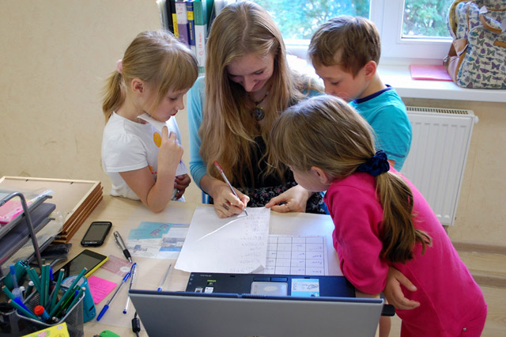
Модель учебного занятия в учреждении дополнительного образования детей
БЛОКИ
Подготовительный
Основной
Итоговый
(заключительный)
Подготовительный (подготовка к новому содержанию)
Организационный
Итоговый (анализ и оценка
успешности достижения цели)
Проверочный
Усвоение новых знаний и способов действий
Рефлексивный (мобилизация
детей на самооценку
Первичная проверка понимания изученного
Закрепление новых знаний, способов действий и их применение
Информационный
(обеспечение
понимания цели, логики
дальнейшего занятия)
Обобщение и систематизация знаний
Контрольный

Slide 12
Прежде чем приступить к разработке открытого занятия педагог должен:
Выбрать тему занятия в соответствии с учебным планом и содержанием данной темы в дополнительной общеразвивающей программе.
Определить какого типа занятие он собирается показать:
сообщение и усвоение новых знаний;
повторение и обобщение полученных знаний;
закрепление знаний, выработка умений и навыков;
обобщение и систематизация знаний;
комбинированное занятие – включает в себя элементы всех выше представленных типов: проверка знаний ранее изученного материала, изложение нового материала, первичное закрепление новых знаний, применение их на практике.
!Наиболее полно педагог может раскрыть свой талант во время проведения занятия комбинированного типа.

Slide 13
Занятие комбинированного типа состоит:
Подготовительной части, которая включает в себя организацию начала занятия, сообщение темы и цели занятия.
Основной части, которая состоит:
из проверки имеющихся у обучающихся знаний и умений для подготовки к изучению новой темы;
ознакомления с новыми знаниями и умениями;
упражнений на освоение и закрепление знаний, умений, навыков по образцу;
переноса новых знаний в сходную ситуацию творческого характера.
Заключительной части, в которой подводятся итоги занятия, формулируются выводы.

Slide 14
Критерии проведения открытого занятия (мероприятия)
Реализация целей и задач занятия (мероприятия), результативность.
Соответствие содержания, методов, средств, поставленным целям, задачам и особенностям контингента обучающихся.
Эффективность формы проведения открытого занятия (мероприятия).
Способность оптимально организовать деятельность обучающихся на всех этапах открытого занятия (мероприятия).
Заинтересованность и включенность обучающихся.

Slide 15
Цель проведения открытого занятия (мероприятия)
Цель – это заранее запланированный, конечный результат.
То есть цель показывает, чего надо достичь на данном конкретном занятии (мероприятии).

Slide 16
ЗАДАЧИ ОТКРЫТОГО ЗАНЯТИЯ (МЕРОПРИЯТИЯ)
Цель достигается в процессе решения комплекса задач: образовательных(обучающие), развивающих, воспитательных. Задачи – это пути достижения цели.
В ходе открытого занятия (мероприятия) также происходит решение следующих задач:
повышение квалификации тех, кто приходит посмотреть предлагаемое занятие (мероприятие);
экспертиза коллегами (руководителями образовательной организации, методистами и др.) новшества, экспериментальной методики, разработанной педагогом;
изучение, обобщение и распространение собственного педагогического опыта;
творческий отчёт (аттестация, конкурс и т.д.).

Slide 17
Организация занятия
Организация занятия - это индивидуальное педагогическое творчество. При его проектировании педагог должен учитывать как общие требования к занятию, так и свои индивидуальные возможности и способности. К общим требованиям относятся:
реализация всех дидактических задач;
межпредметные связи;
проблемность;
развитие познавательных способностей обучающихся;
активизация умственной деятельности детей;
дифференцированный и личностно-индивидуальный подходы на основе учёта особенностей обучающихся;
комплексное использование средств обучения;
самостоятельная работа обучающихся;
разнообразная и планомерная обратная связь.

Slide 18
Оформление плана-конспекта занятия
План-конспект открытого занятия должен иметь следующие составные элементы:
титульный лист (название образовательной организации, вид мероприятия, тема, ФИО педагога, место и дата проведения, год);
в пояснительной записке к открытому занятию прописывается: дополнительная общеразвивающая программа (по которой работает педагог); раздел; тема программы; год обучения; возраст обучающихся; форма занятия; цель и задачи; перечень дидактических материалов; материально-техническое оснащение занятия; литература;
далее оформляется план-конспект занятия: на каждом этапе подробно расписывается ход занятия, время, которое отводится на каждый этап; любое открытое занятие в сумме должно составлять 30-45 минут, не зависимо от продолжительности занятия.

Slide 19
После составления плана-конспекта занятия необходимо:
проанализировать его с точки зрения того, ведёт ли он к достижению выдвинутых целей и задач или нет, и если необходимо, внести коррективы;
структура занятия тесно связана с его организацией, поэтому надо чётко продумать распределение времени для каждого этапа занятия, а также своих обязанностей и обязанностей обучающихся;
подготовка к мастер-классу осуществляется так же, как и к открытому занятию, только в нём не указывают образовательную программу и не задаётся время;
при подготовке открытого занятия или мастер-класса педагог должен показать план-конспект занятия методисту для проверки и доработки, если это необходимо; весь материал к занятию должен быть готов не позднее, чем за неделю до его проведения.

Slide 20
В день проведения занятия педагог должен:
прийти на занятие не позднее, чем за 10 минут до его начала;
проветрить аудиторию, подготовить методические материалы к занятию;
проверить и подготовить материалы и инструменты, необходимые для проведения занятия;
подготовить для экспертной группы дополнительную общеразвивающую программу и план-конспект для каждого члена комиссии.

Slide 21
Перед началом открытого занятия
Перед началом занятия педагог сообщает присутствующим необходимую информацию о группе обучающихся, дает характеристику группы:
начальный уровень развития детей данной группы;
учитываются ли возрастные особенности детей;
их первоначальный уровень знаний;
учитываются ли различия детей по темпераменту.

Slide 22
Успех занятия
Успех занятия зависит от личности педагога: насколько широко он образован и методически опытен, как относится к своему делу и детям, какой стиль взаимодействия с обучающимися предпочитает.
Очень важно педагогу создать благоприятный морально-психологический климат, настраивая обучающихся на сотворчество и содружество в процессе познавательной деятельности.

Slide 23
После завершения занятия
Комиссия вместе с педагогом обсуждает его проведение. Сначала педагог проводит рефлексию, т.е. самоанализ своего занятия, во время которого он должен рассказать:
Каково место данного занятия в теме, разделе образовательной программы? Как он связан с предыдущими занятиями, на что в них опирается? Как это занятие работает на последующие занятия, темы, разделы? В чем специфика этого занятия?
Была ли обеспечена комплексность всех поставленных задач? Взаимосвязь? Какие задачи были главными, стержневыми? Как учтены в задачах особенности группы?
Как был организован контроль усвоения знаний, умений и навыков?
Удалось ли полностью реализовать все поставленные задачи? Если не удалось, то – как и почему?
На что необходимо обратить внимание при планировании следующих занятий?

Slide 24
После рефлексии педагога:
эксперты совместно всесторонне анализируют прошедшее занятие, сообщают педагогу о достоинствах и недостатках данного занятия, дают рекомендации для повышения качества;
затем методист, ответственный за данный фронт работы, на основании обсуждения пишет заключение, в котором подробно описывает решение комиссии по данному открытому занятию, и в течение следующих трёх дней предоставляет один экземпляр старшему методисту, а второй – педагогу, проводившему занятие.

Slide 25
Структура организации и проведения открытого мероприятия
Подготовительная часть
Определить цели и задачи мероприятия
Выбрать формы, методы и приёмы с учётом возрастных особенностей обучающихся
Продумать об оптимальной занятости обучающихся в подготовке и проведении мероприятия
Предусмотреть все необходимое для успешного его проведения
Правильно распределить силы и время на подготовку, добиться чёткости и слаженности в действиях всех участников
Определить возможность участия родителей, других педагогов и специалистов
Организационная часть
Подбор тематического материала: по содержательности и актуальности
Использование простых и сложных средств
Построение логической последовательности хода и логической завершенности в соответствии с поставленной целью мероприятия
Выравнивание и просчёт по продолжительности мероприятия в соответствии с возрастом обучающихся, местом проведения

Slide 26
Структура организации и проведения открытого мероприятия
Основная часть
В ней должны отражаться современные воспитательные технологии
Формироваться на современном этапе принципы: индивидуальности, доступности, результативности
Использоваться дифференцированные и интегрированные подходы
Выделяться элементы неожиданности, «изюминки» мероприятия
Применяться разнообразие и творческий характер мероприятия
Учитываться как переизбыток, так и недостаток информации для восприятия обучающимися содержания мероприятия, которое должно быть доступно обучающимся в соответствии с их возрастом.

Slide 27
Структура организации и проведения открытого мероприятия
Заключительная часть
Имеет важное организационно-педагогическое значение, позволяя подвести итог не только данного открытого мероприятия, но и определённого этапа работы с обучающимися.
Завершающий этап мероприятия очень важен для дальнейшей работы с обучающимися, так как он включает подведение общих итогов и определение перспектив на будущее.
На этом этапе мероприятия важно создать ситуацию успеха для каждого обучающегося и психологического климата в объединении.

Slide 28
Подробное планирование (структура открытого мероприятия)
Название мероприятия: отражается тема мероприятия, которая должна быть лаконичная, привлекательная и точно отражать содержание.
Цель: формулируется как общее направление мероприятия, это идеальный конечный результат; должна быть сформулирована так, чтобы можно было проверить степень достижения и содержать триединую цель в развитии, обучении, воспитании в виде одного предложения.
Задачи: в них должны быть различимы пути достижения заявленного результата; должны быть чёткими, направленными на развитие конкретных качеств обучающихся, отражать содержание мероприятия.
Формы, методы и приёмы: должны подбираться в соответствии с темой, с учётом возраста обучающихся.
Материал и оборудование: должны подбираться в соответствии с темой, с учётом возраста обучающихся.
Оформление зала: оформляется в соответствии со спецификой открытого мероприятия.
Участники мероприятия: педагогическая ценность мероприятия значительно возрастёт, если в процесс его подготовки будет вовлечено максимально возможное количество обучающихся.

Slide 29
Подробное планирование (структура открытого мероприятия)
Содержание мероприятия - в сценарии должны быть: экспозиция (вход в действие для психологического настроя); завязка (событие с которого начинается действие); развитие действия; кульминация, развязка, финал; сценарий может включать в себя игровые элементы, концертные номера, представления, аттракционы, а также заключительный момент (например, вручение призов победителям); кроме описания сюжетного хода, составных компонентов и их наполнения, сценарий включает в себя тексты ведущих.
Планируемый результат: сформированность нравственного, познавательного, коммуникативного, художественного и физического потенциалов личности обучающихся, проявление индивидуальности каждого обучающегося в целом; сформированность коллектива в объединении.
Анализ мероприятия:
- выполнение поставленных задач;
- результаты подготовительного периода, исполнительская деятельность
обучающихся;
- активность обучающихся;
- какие были недостатки и что мешало в организации и проведении
мероприятия.

